Slide 1
基于通信光缆的通信业务运行统计分析
2017年7月29日

Slide 2

项目背景及内容
项目实施方案
项目功能亮点
系统功能
2
3
1
3

Slide 3



一、项目研究背景及内容
通信检修日益增多，检修相关考核要求高
通信业务运行统计分析
通信网承载电力生产管理重要业务（保护、安稳、承载上级业务）
光缆网架愈趋完善，承载业务愈趋繁多
提升通信运行统计分析效率
Notes:
2

Slide 4

项目具体研究内容
由于电力现有大部分业务是承载在光传输网上，传输网网络是承载在光缆上运行的。光缆网架的各站点间的物理拓扑关系与传输网拓扑中各站之间的逻辑拓扑关系是不同。因此需要建立‘光缆->光配->光路->业务通道’，这四类种数据的关联关系。本次项目主要是通过软件关联光缆与光配，光配与光路，光路与业务通道，最终实现光缆与业务通道的联系；通过模拟光缆开断操作，能够快速定位分析到影响哪些相关业务运行（中断、开环不中断等）以及方式路由优化选择分析。

Slide 5
项目建设目标
光缆拓扑可视化展示
传输网逻辑拓扑可视化展现
光缆开断对承载业务运行影响分析
业务运行方式优化
通信运行分析功能及目标
通信资源管理
(光缆、光配、光路、业务)
路由智能化选择分析

Slide 6


项目研究内容
通过先进的可视化和在线绘图技术，实现光缆物理连接拓扑图和传输网逻辑连接拓扑图的自动化布局成图和台账展示
实现通信业务运行方式、路由优化调整的智能辅助分析功能，为通信业务运行提出优化建议。
实现光缆、光配和承载业务台账管理，同时实现台账与拓扑图的联动。
智能辅助分析
基于光缆、光配、光路和承载业务台账的管理，建立了四者的关联关系，解决了光配表只能统计出承载的传输网设备光口连接情况以及一些纤芯专用业务情况。传输网专业网管中才能根据端口查询得出具体的业务的情况。由于四种数据相关联，通过光缆拓扑分析和光配拓扑分析，实现光缆网架拓扑图和传输网拓扑图的自动生成，单点维护提高工作效率。
实现光缆拓扑、光传输网、业务网拓扑可视化展示，同时提供光缆模拟开断等业务影响情况可视化展示
可视化展示
实现光缆的模拟检修开断，能够直接查看该光缆开断后影响哪些所承载的业务，同时提示业务是无保护链式业务（开断中间光路业务中断）还是环保护业务（双路由保护，只要有一个路由可达，业务开环运行不中断）。
资源管理
细化完善通信光缆、光配、光路、通信业务通道基础资源数据管理。
提供智能优化算法，实现光缆模拟开断，提出业务运行方式及业务路由优化调整建议。
本次项目研究内容主要从通信网三个方面进行研究：通信资源管理、可视化展示、智能辅助分析。提升通信运行统计分析能力水平
实现光缆线路资料和光配资料的统计分析功能，如：线芯利用情况和配线架利用情况等。

Slide 7
项目背景及内容
项目实施方案
项目功能亮点
系统功能
1
3
2
3

Slide 8
二、项目实施方案
01
整体架构
02
数据流图
03
网络拓扑
04
数据结构
05
关键技术

Slide 9
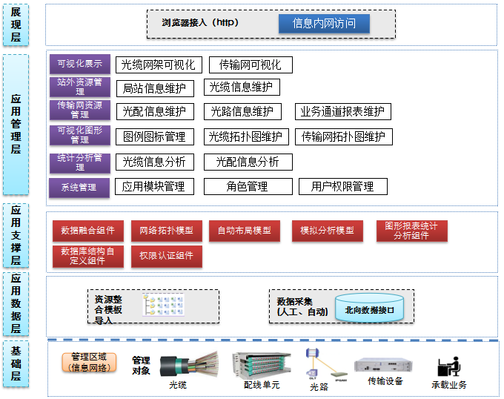
整体架构

Slide 10
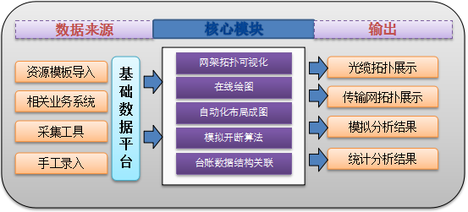
数据流图
本项目基于资源模板导入、相关业务系统数据采集（如有），数据采集工具、手工录入作为数据的支撑，实现对台账的关联管理、网架拓扑可视化、在线绘图、自动化布局成图和模拟开断算法，并最终输出光缆拓扑展示、传输网拓扑展示、模拟分析评估结果和统计分析图表等功能的输出。

Slide 11
网络拓扑
Notes:
系统物理架构涉及地市公司和县公司二级单位。系统采用B/S架构，集中部署在地市公司，县公司通过浏览器使用，其中应用和数据库服务器部署在信息内网。备注：应用和数据库可以只利用一台服务器进行部署，同时数据库服务器和网管系统通过北向接口进行数据交互

Slide 12
数据接口
光缆承载业务分析，业务类型主体分为光纤专用（保护，一、二、三级网电路专用纤芯，其他信息网等类型业务）及光纤复用（光传输网承载的业务），两种业务类型的数据更新及录入方式，可以用手动（如果体量较少），或者采用北向接口对接的方式采集。
Notes:
11

Slide 13
关键技术
实现基于光缆和传输网的全景拓扑图的设备分布、信息展示、模拟操作等功能
采用自动化拓扑分析计算模型技术
采用自动化拓扑分析计算模型技术
采用光缆模拟开断影响分析及智能化分析计算模型技术
Notes:
12

Slide 14
项目背景及内容
系统功能
项目功能亮点
项目实施方案
3
1
2
3

Slide 15
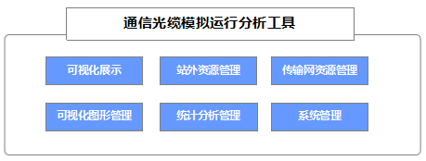
三、系统功能

Slide 16
可视化展示
建立光缆、传输网拓扑、光缆影响业务分析可视化展示。
光缆网架可视化
通过光缆网架可视化可以很直观的展示光缆线段的链接关系，光缆简易信息，局站类型。鼠标滑过光缆线段可以展示光缆的详细资料信息
可视化展示
传输网拓扑可视化
通过光缆网架可视化可以很直观的展示光缆线段的链接关系，光缆简易信息，局站类型。鼠标滑过光缆线段可以展示光缆的详细资料信息
光缆影响业务可视化
进行检修工作的模拟开断操作，并分析出开断后影响到哪些承载的业务，同时业务是完全中断还是开环运行不中断等都要进行提示。
Notes:
15

Slide 17
可视化展示
光缆网架可视化

Slide 18
可视化展示
光传输网拓扑可视化

Slide 19
资源管理
建立光缆、传输网拓扑、光缆影响业务分析可视化展示。
局站资源管理
建立局站信息台账，如：局站名称，局站电压等级、通信设备型号等，同时将局站进行分类，
光缆资源管理
建立光缆信息台账，以及光配等配套信息资源管理。
资源管理
业务资源管理
建立业务系统及各业务通道资源台账，完善业务资源管理功能。
光路资源管理
建立传输网各网元及网元见连接关系（光路）等信息资源，统一管理
Notes:
18

Slide 20
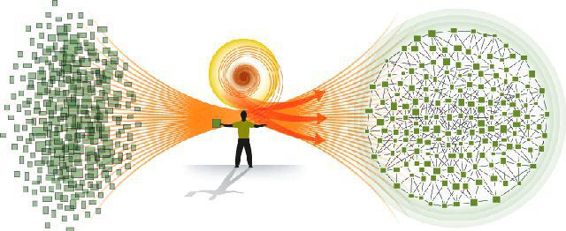
统计分析功能
光缆信息分析
光配信息分析
统计分析功能
业务方式及优化路由智能分析
承载业务影响分析
Notes:
光缆：基于光缆台账可以对光缆进行精度查询和统计，可以按光缆类型、长度、厂家，纤芯等，进行查询和统计，同时可以统计分析出光缆纤芯的利用率，为后期光缆的使用提供辅助决策依据。
光配：基于光缆配线信息表，可以分析出站内光配口链接关系和站与站之间的光配口链接关系。因此可以方便查看某个站内光配单元或者光配口的所有链接关系，同时也可以统计配线单元的利用率，方便后续光缆或者其它传输线接入，提高工作效率。
业务：基于光缆与传输网的承载关系及光缆上承载的纤芯专用等业务情况，结合图形化展示功能，提供光缆模拟开断对承载业务运行影响分析，根据业务运行方式情况（环保护、无保护、纤芯专用等），分析得出的业务运行的影响情况（开环不中断、中断等）。
路由优化：基于图形化功能，分析各站点之间光缆路由的冗余情况（光缆路由、纤芯冗余等），结合光缆模拟开断，利用资源统计分析，提出业务运行方式及路由优化调整建议，保障重要业务安全运行，提高运行分析效率。

Slide 21
统计分析功能
智能化分析
模拟分析光缆中断，智能生成其他迂回路由，并提供各种路由的开销等情况

Slide 22
项目背景及内容
系统功能
项目功能亮点
项目实施方案
3
3
2
1

Slide 23
四、项目功能亮点
可视化
图形展示
智能化
辅助分析

Slide 24
四、项目功能亮点
1.完善光缆资源管理，实现光缆资源展示可视化，展示光缆型号、长度、纤芯数、两端站点信息、对应一次系统名称等。
可视化
图形展示
2.实现光配与光缆信息展示动态联动，可视化展示光配与光缆对应关系，以及光配连线及各纤芯使用占用情况。
3.通过动态采集数据端口，实现光传输网拓扑、光路、承载业务运行动态可视化展示。
5. .通过模拟分析，可视化展示光缆开断等相关检修工作影响的业务运行情况。
4.可视化展示业务系统信息，含业务类型、源宿站点等相关信息

Slide 25
四、项目功能亮点
1、根据检修影响光缆等资源情况，分析业务源宿点之间其他冗余资源情况，智能分析可用路由及其他资源。
智能化
辅助分析
2、提供传输网层面及光缆层面两种层面业务迂回调整建议，丰富业务调整方式
3.保存展示检修所调整业务前后两种方式，方便检修完成后原有方式恢复。

Slide 26
谢谢

